Slide 1
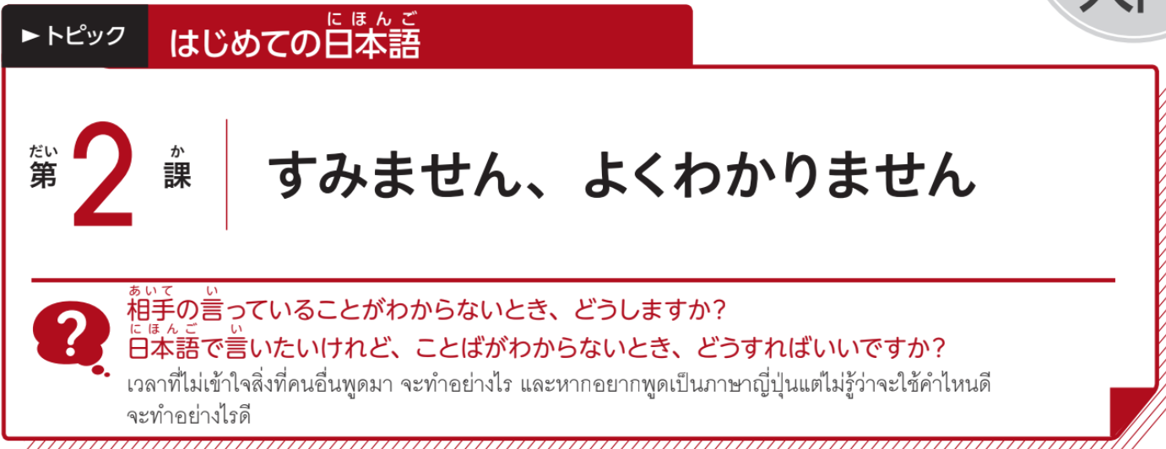
0L2-1
Notes:
〈ご案内〉
＊本PPTは、日本語教材『いろどり 生活の日本語』（国際交流基金）を、国際交流基金ヤンゴン日本文化センターが
ミャンマー語に翻訳作成した『いろどり 生活の日本語』ミャンマー語版を基に作成しました。
＊本PPTは、営利/非営利に関わらず、授業などで使えます。また、改変等も自由です。
＊本PPTの頒布は、無償・有償を問わず、禁止します。他者へ案内する際は、JFYGのリンクをご利用下い。
＊シャドーイングは、全スクリプトありと、スクリプトなしの2枚のみがあります。
必要に応じて、スクリプト一部分ありなども作成し、お使いください。
＊『いろどり』以外のイラストや写真等を利用した場合、ノート欄に利用サイト等を記載しています。
イラストの著作権は、それぞれの著作者に帰属しています。
①教材『いろどり』 https://sites.google.com/view/irodori-th
②いらすとや https://www.irasutoya.com/
③イラストAC https://www.ac-illust.com/
【『いろどり』（ミャンマー語版）PPT制作：国際交流基金ヤンゴン日本文化センターhttps://yg.jpf.go.jp/irodori/】

Slide 2
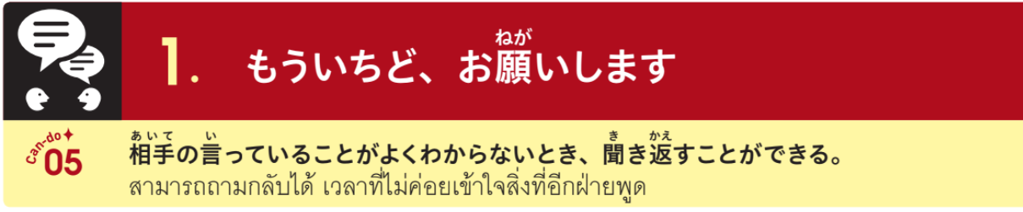
0L2-1

Slide 3
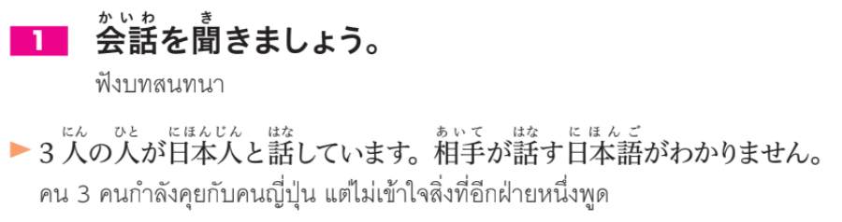


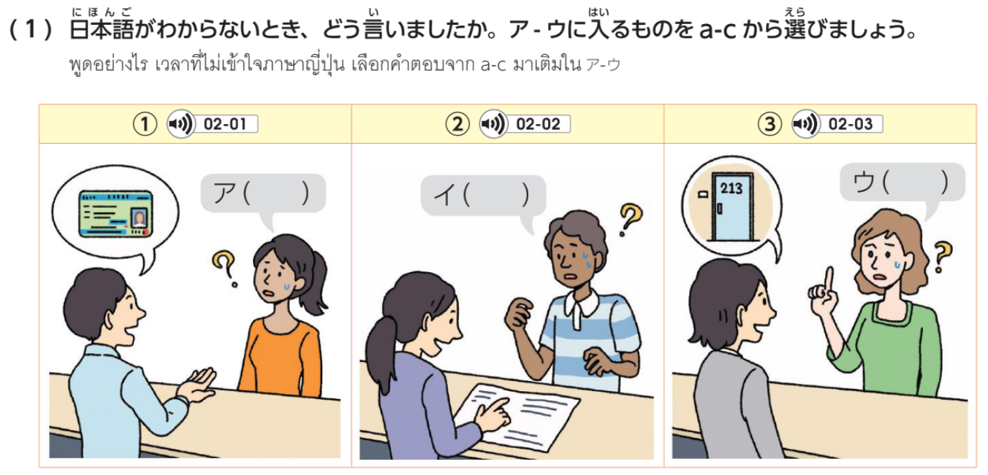

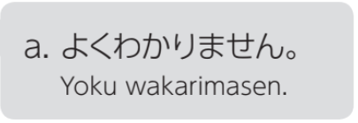
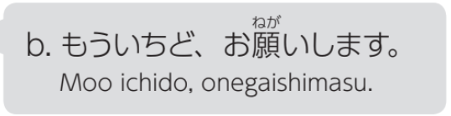
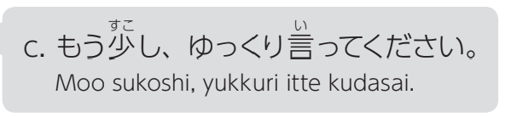
0L2-1
a
c
b

Slide 4


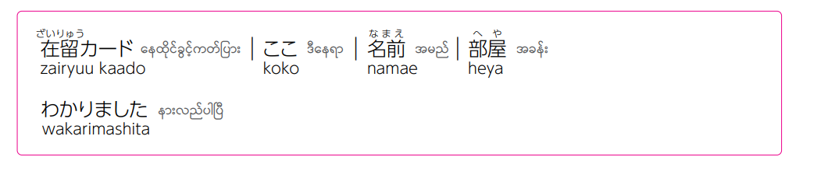
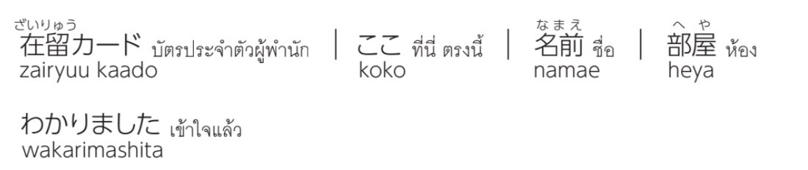
0L2-2

Slide 5
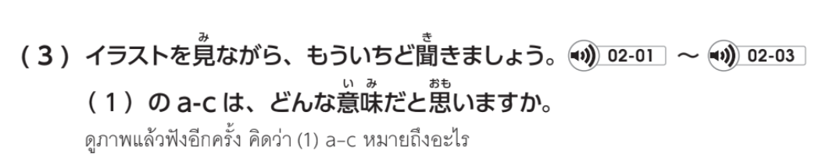
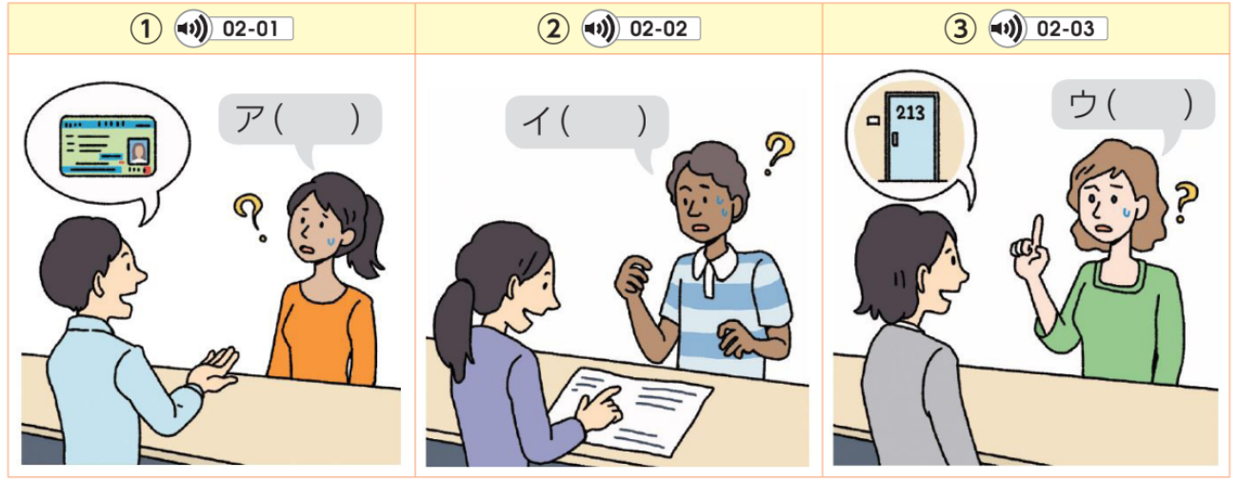

0L2-2

Slide 6
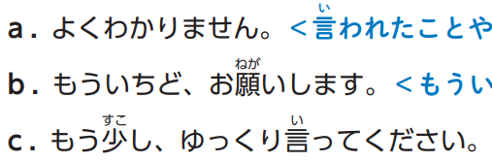

0L2-2
ไม่ค่อยเข้าใจ (เช่น สิ่งที่ได้ยิน)
รบกวนอีกครั้งได้มั้ย
กรุณาพูดอีกครั้งช้าๆ

Slide 7

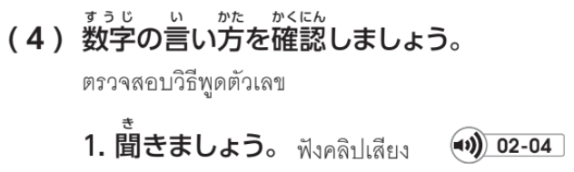

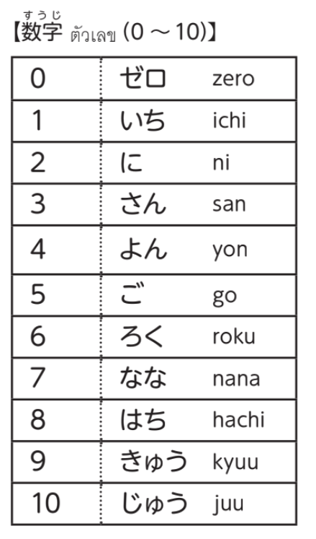

0L2-2

Slide 8


0L2-2

Slide 9
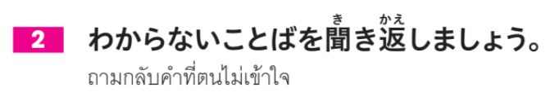
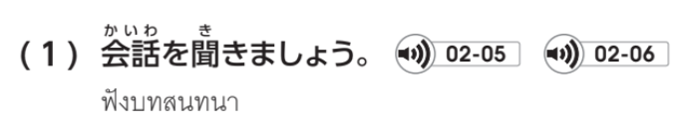

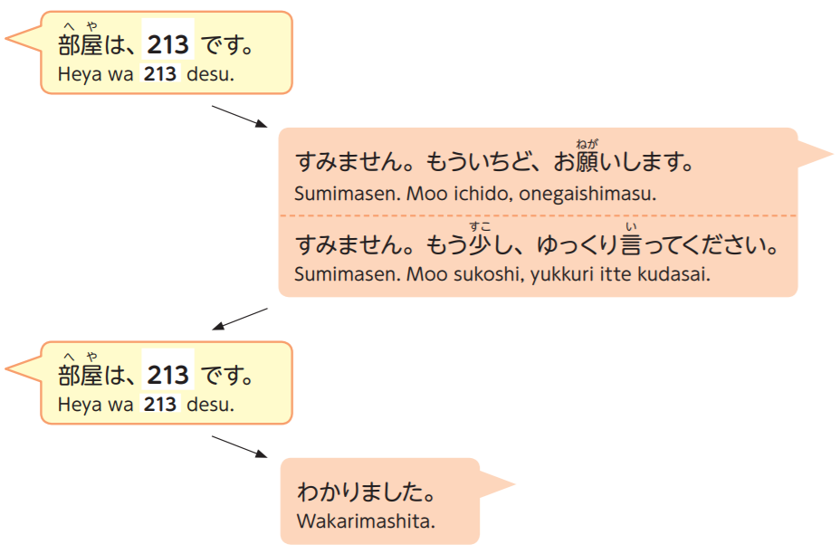
0L2-3

Slide 10

0L2-3

Slide 11
0L2-3

Slide 12
0L2-3

Slide 13
0L2-3

Slide 14
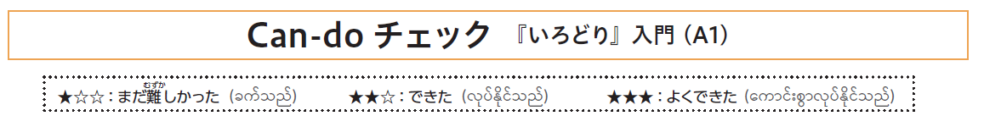
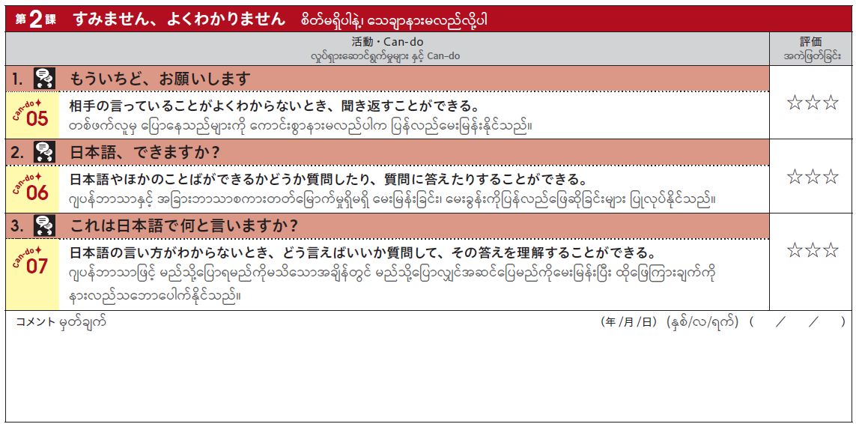

Slide 15
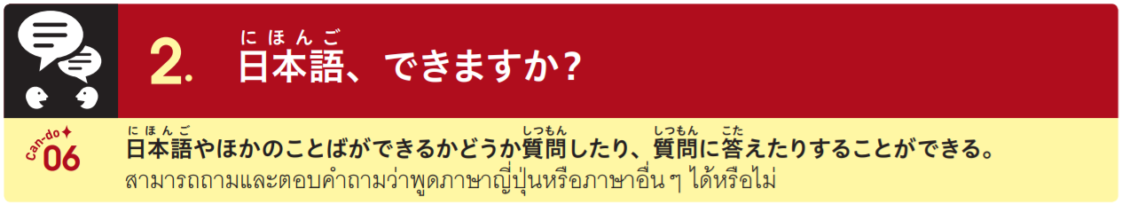
0L2-4

Slide 16
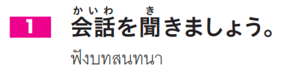
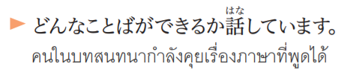
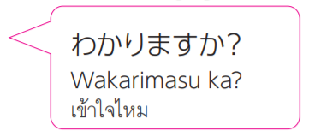
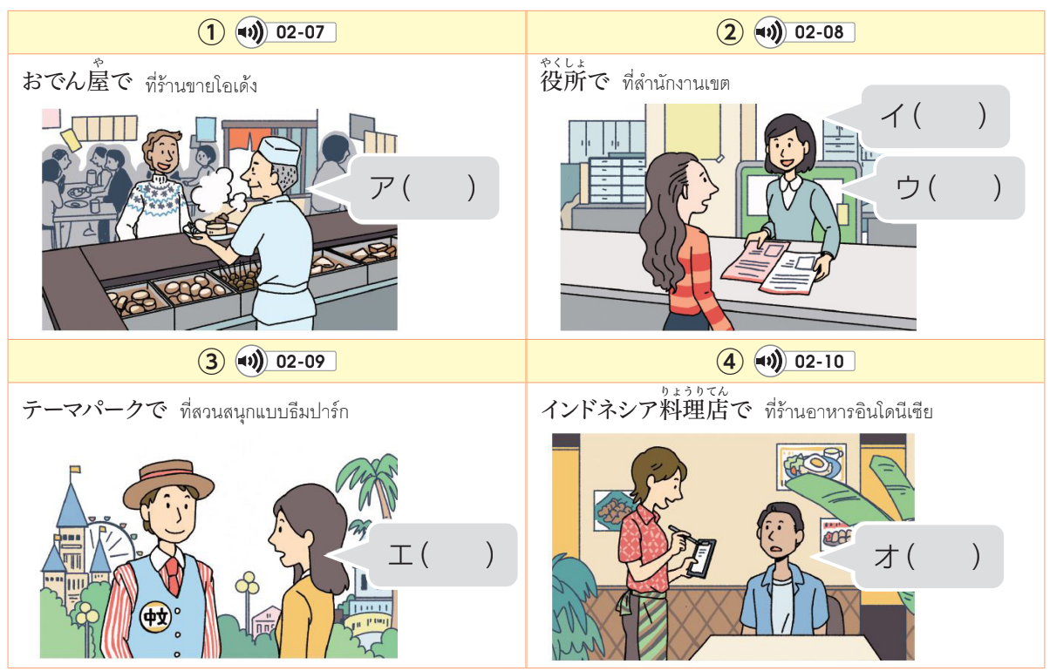
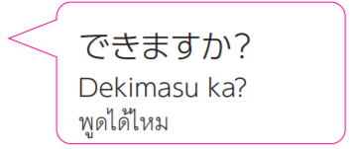
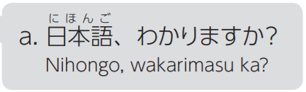
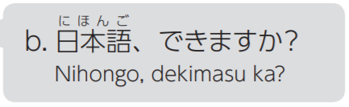
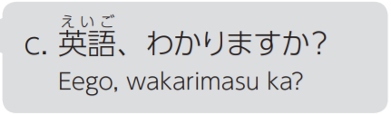
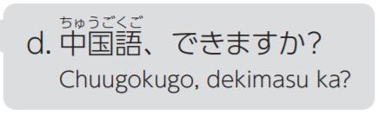
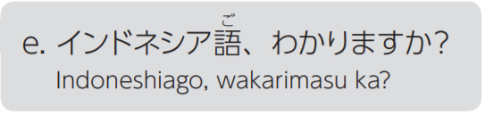
0L2-4
a
b
c
d
e

Slide 17
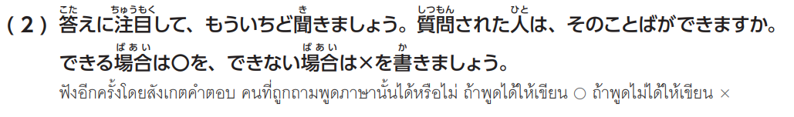
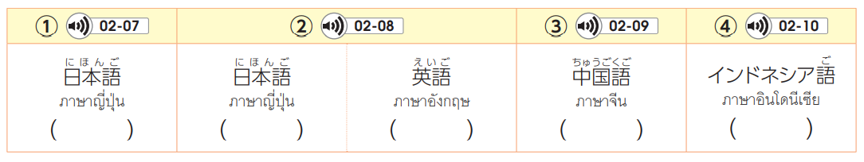
0L2-5
×
〇
〇
〇
〇

Slide 18
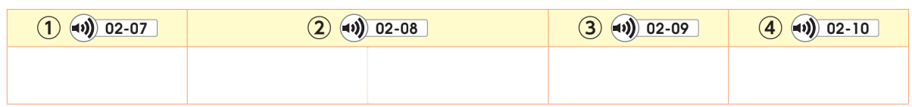
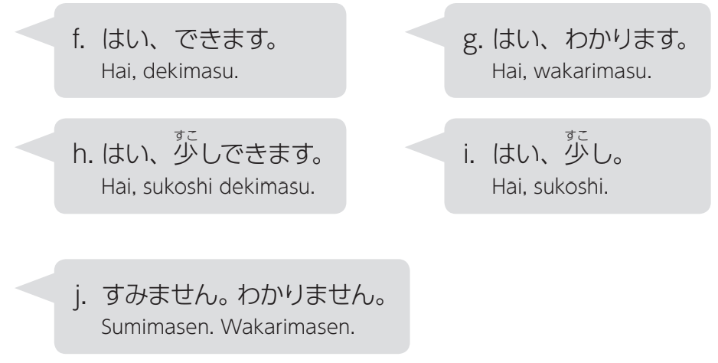
0L2-5
h
j
g
f
i

Slide 19
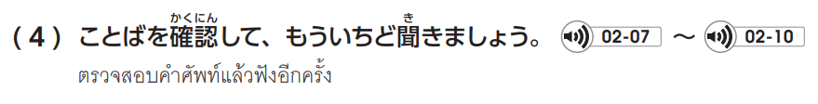
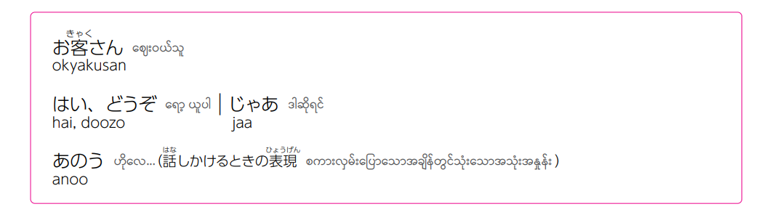
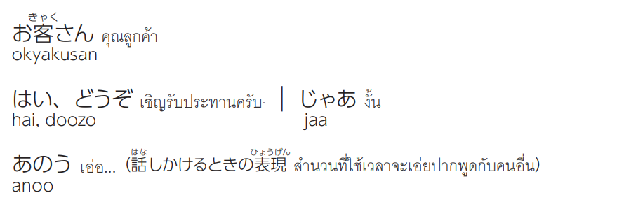
0L2-5

Slide 20





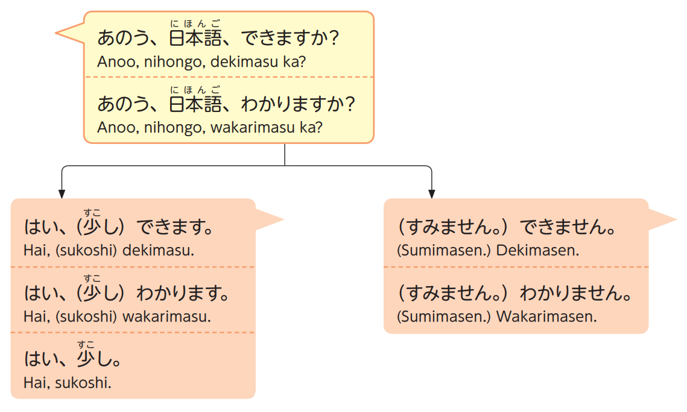
0L2-6

Slide 21
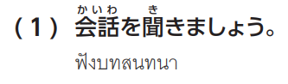

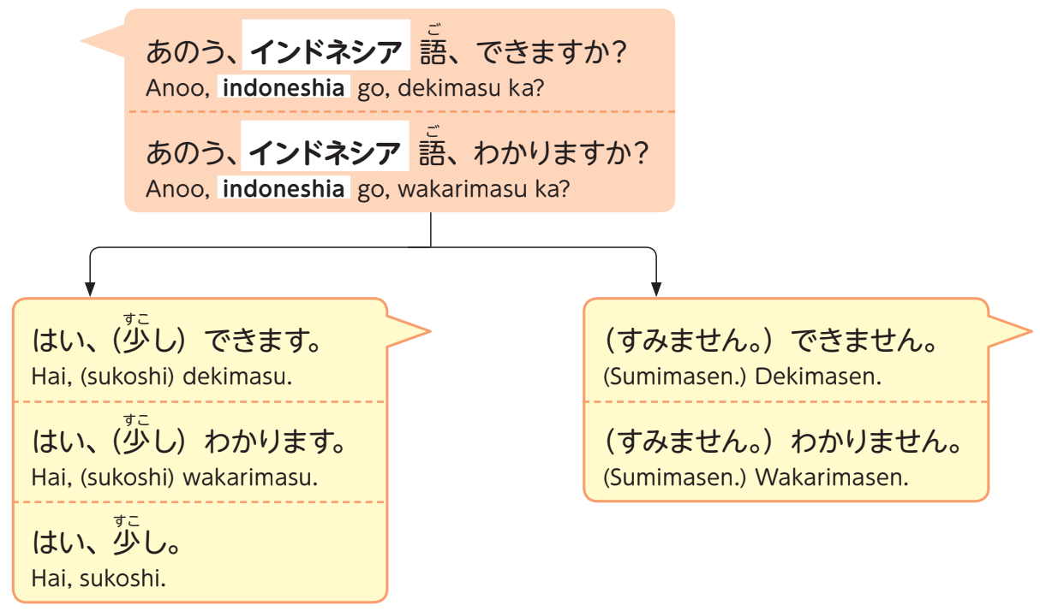

0L2-6

Slide 22
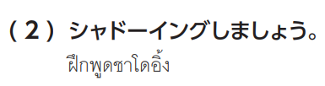
0L2-6

Slide 23
0L2-6

Slide 24
0L2-6

Slide 25
0L2-6

Slide 26
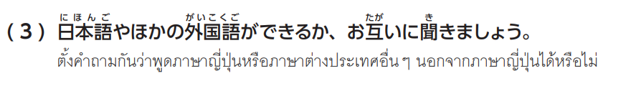

0L2-7
Notes:
イラスト出典：いらすとや https://www.irasutoya.com/

Slide 27
0L2-7
Notes:
イラスト出典：いらすとや https://www.irasutoya.com/

Slide 29
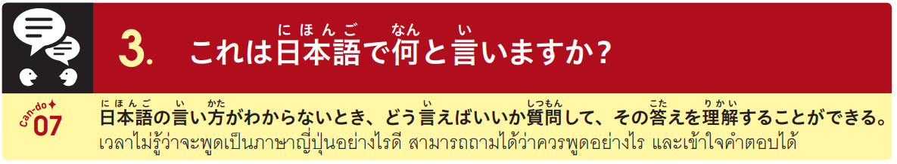
0L2-8

Slide 30
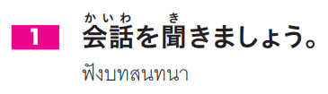
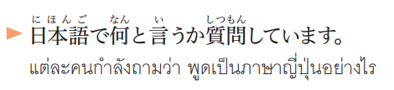
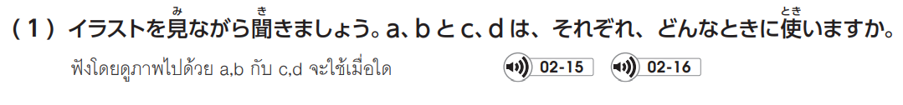


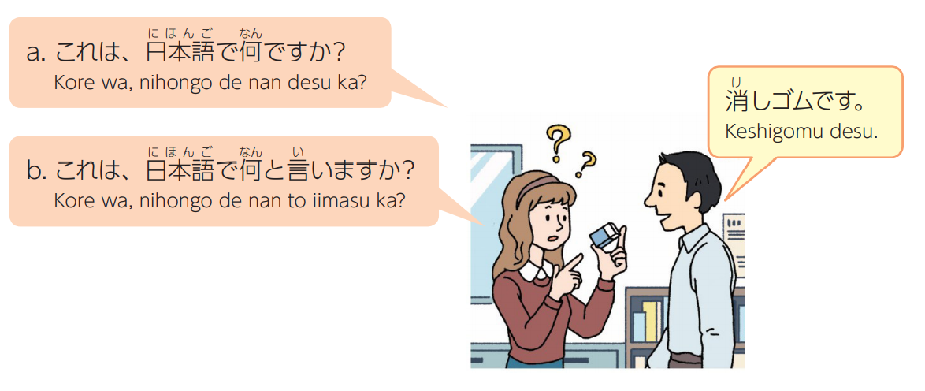
0L2-8

Slide 31

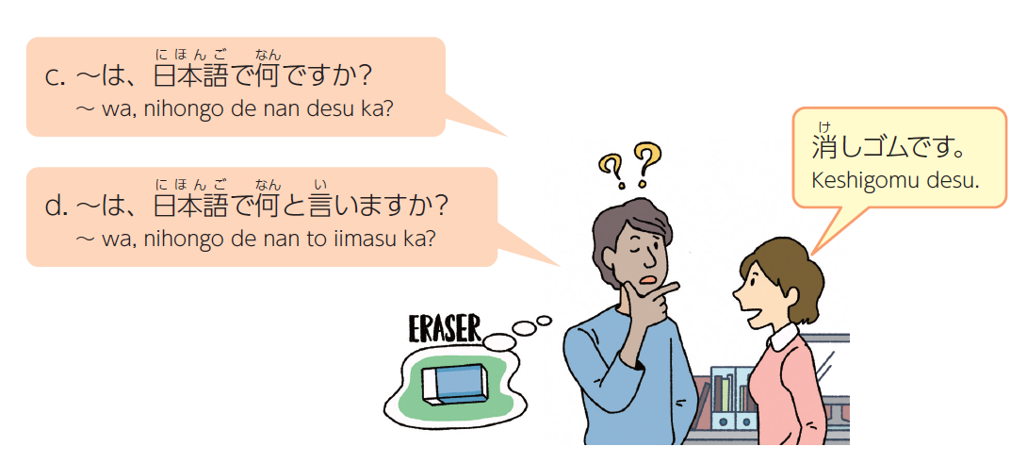

0L2-8

Slide 32
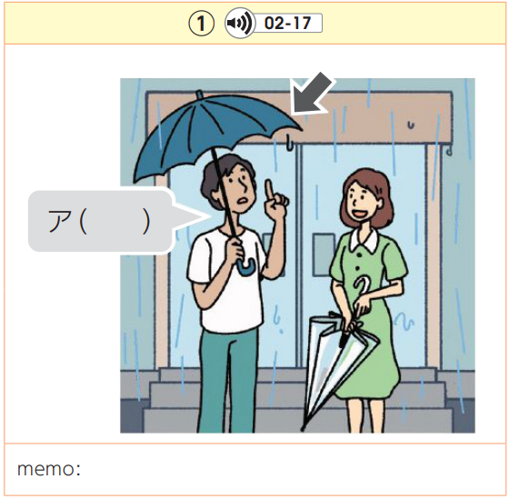
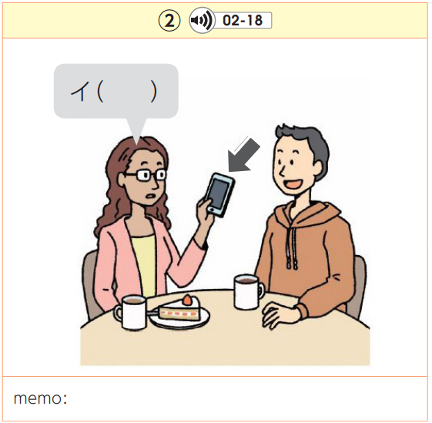




0L2-9
b
d
a
c

Slide 33




0L2-9

Slide 34



0L2-9

Slide 35




0L2-10

Slide 36


0L2-10

Slide 37


0L2-10

Slide 38


0L2-10
Notes:
イラスト出典：いらすとや https://www.irasutoya.com/

Slide 39

0L2-10
Notes:
イラスト出典：いらすとや https://www.irasutoya.com/

Slide 41


0L2-15

Slide 42


0L2-15

Slide 43





0L2-16

Slide 44




0L2-17

Slide 45

0L2-17

Slide 46


0L2-17

Slide 47


0L2-18

Slide 48

0L2-18

Slide 49

0L2-19

Slide 50

0L2-19

